Slide 1
Книжный уголок в группе детского сада
Выполнила: Коротнева Анастасия Владимировна,
Студентка 637 группы

Slide 2
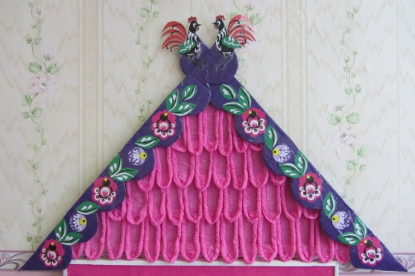
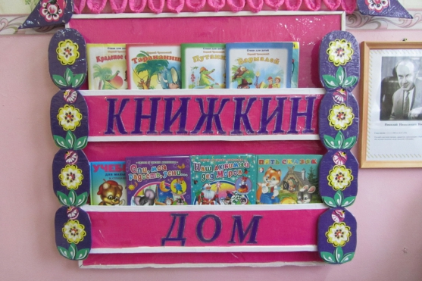
Книжкин Дом

Slide 3
Тематическая выставка детских работ.

Slide 4
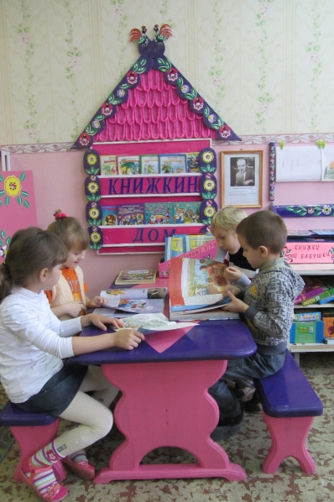
«Домик« украшен городецкими цветами, вырезанными из цветной бумаги.

Slide 5
Детям очень нравится проводить время в "центре книги" рассматривая энциклопедии, знакомиться с русскими и зарубежными писателями и их рассказами.

